Slide 1
Arkanoid
Подготовили
Бобылева Алёна
Кузнецов Алексей

Slide 2
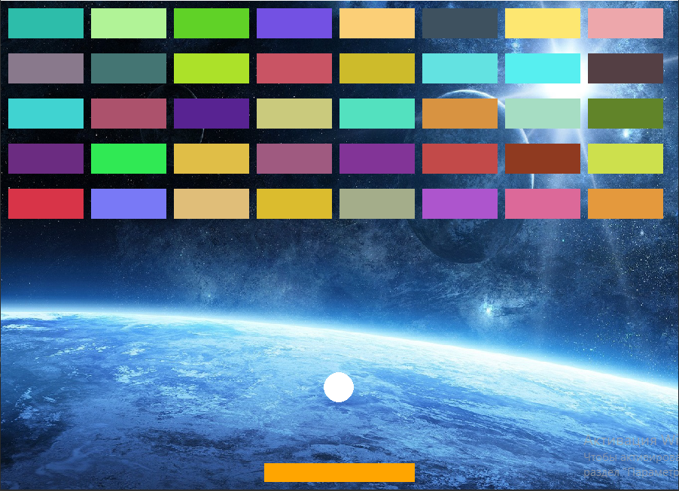
Арканоид
Арканоид — это классическая компьютерная игра, в которой нужно разбить все кирпичи на поле при помощи шарика, который игрок может отбивать «битой».

Slide 3
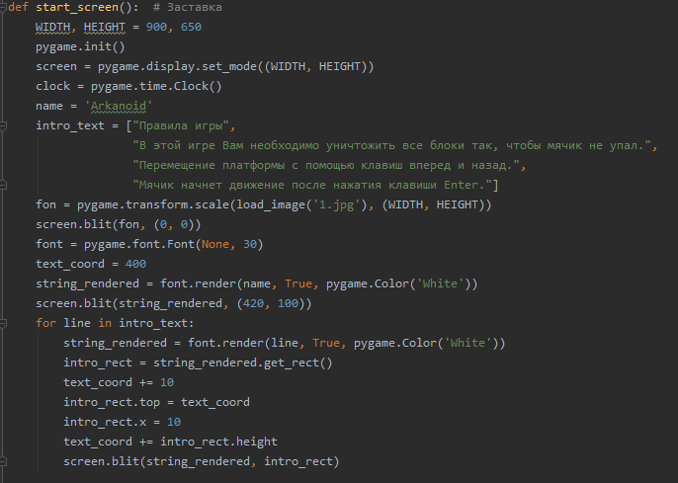
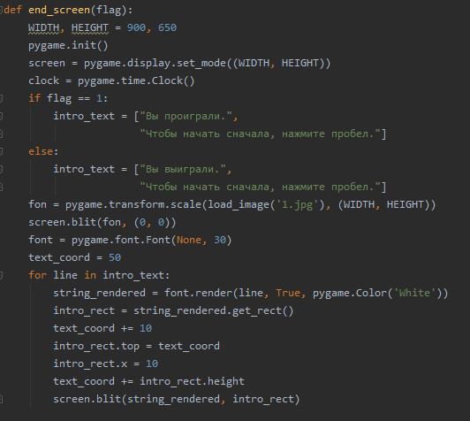
Создание и структура
Для создания игры использовался PyGame.
Структура кода состоит из несколько функций, каждая из которых отвечает за определенные действия на экране.

Slide 4
Заключение
При создание игры возникло много проблем, поэтому вещей для доработки и улучшения много.
Не хватило времени на создание отдельного магазина с бонусами, на создание спрайтов.

